Slide 1
ЗАГАДКА 1
Кто зимой, забыв тревоги,
Крепко спит в своей берлоге

Slide 3
ЗАГАДКА 2
Куст украшен бусами, красными и вкусными.

Slide 4
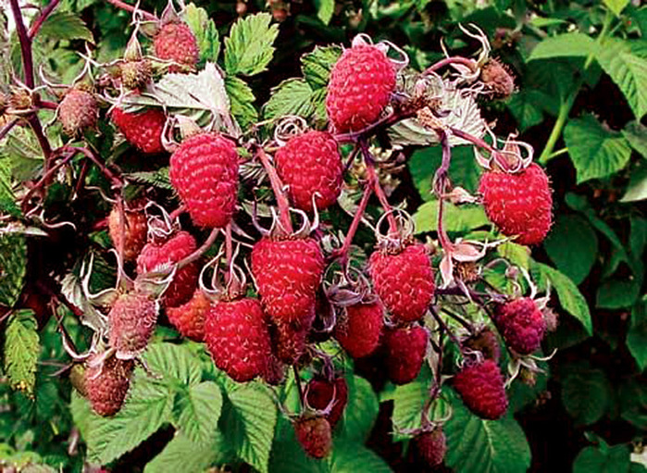
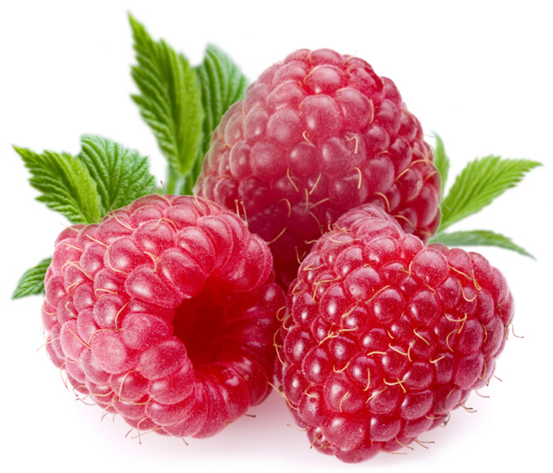

Slide 5
ЗАГАДКА 3
Какая коняшка
Ходит в тельняшке?

Slide 7
ЗАГАДКА 4
С длинной шеею своей
Стал он выше всех зверей.

Slide 9
ЗАГАДКА 5
Он огромен, полосат,
А вообще-то кошке брат

Slide 11
ЗАГАДКА 6
Комочек пуха, длинное ухо,
Прыгает ловко, любит морковку.

Slide 13
ЗАГАДКА 7
Меня по хоботу, ушам
Легко узнать и малышам

Slide 15
ЗАГАДКА 8
Он шерстью своей
Одевает людей

Slide 17
ЗАГАДКА 9
Я – лучший сторож дома,
Я с детства всем знакома.

Slide 19
ЗАГАДКА 10
Ме» да «ме» –
А себе на уме

Slide 21
ЗАГАДКА 11
Назовете вы легко,
Кто дает нам молоко

Slide 23
ЗАГАДКА 12
Я похож на зайца очень,
Но не заяц, между прочим.

Slide 25
ЗАГАДКА 13
Меня оседлают, и я побегу,
Но также и грузы возить я могу

Slide 27
Любите родную природу – Озера, леса и поля. Ведь это же наша с тобою Навеки родная земля. На ней мы с тобою родились, Живем мы с тобою на ней! Так будем же, люди, все вместе Мы к ней относиться добрей.

